Slide 1
Проверочная работа.
Эпоха Просвещения. 7 класс

Slide 2
1. Соотнеси:
Д. Дефо «Приключения Гулливера»
И-Ф. Гете «Женитьба Фигаро»
П-О. Бомарше «Приключения
Робинзона Крузо»
Д. Свифт «Фауст»
«Приключения
Оливера Твиста»

Slide 3
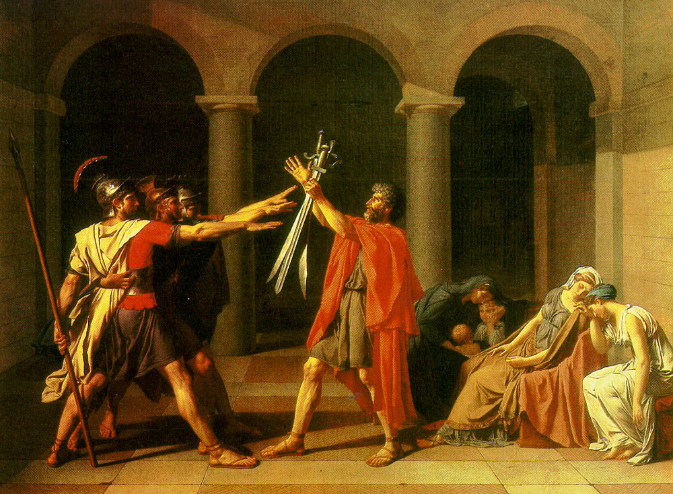
2. Найди ошибки
Франсуа Буше « Клятва Горациев»

Slide 4
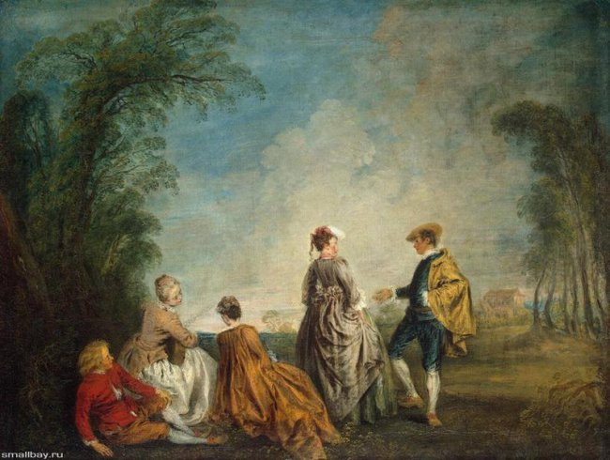
Найди ошибки
Антуан Ватто «Пейзаж в окрестностях Бове»

Slide 5
3.Сгруппируйте:
Вольтер, В.-А. Моцарт, И.-С.Бах,
А. Смит, У. Хогарт, Л.Бетховен,
Ф.Буше, Ж.-Ж. Руссо, Д. Дидро
4. Допишите:
Бетховен – « ……… соната»
………….. - «Реквием»

Slide 6
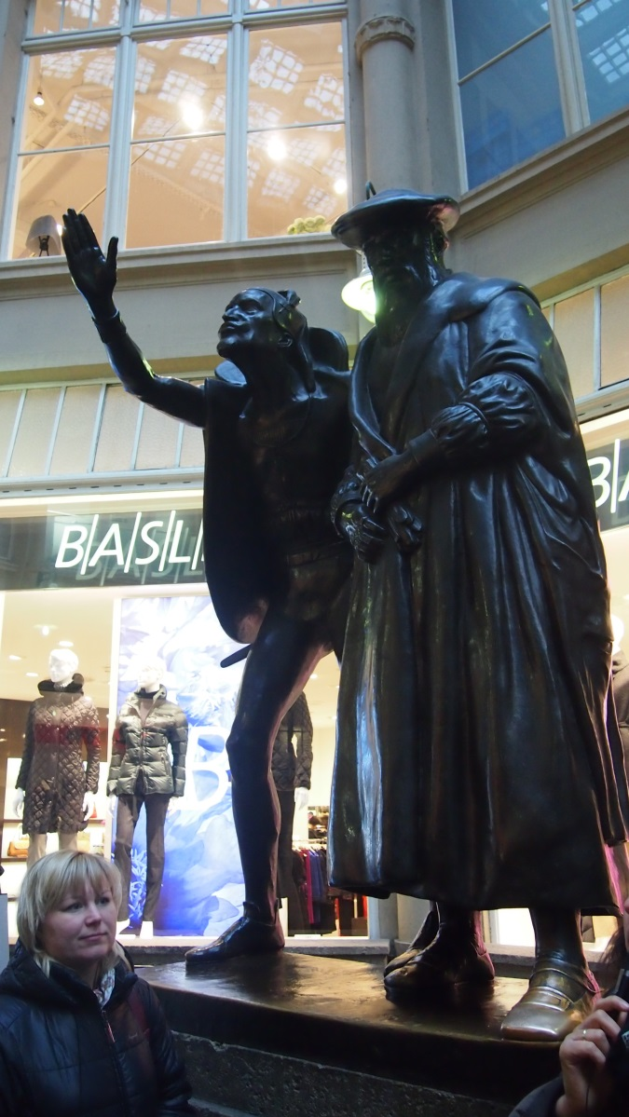
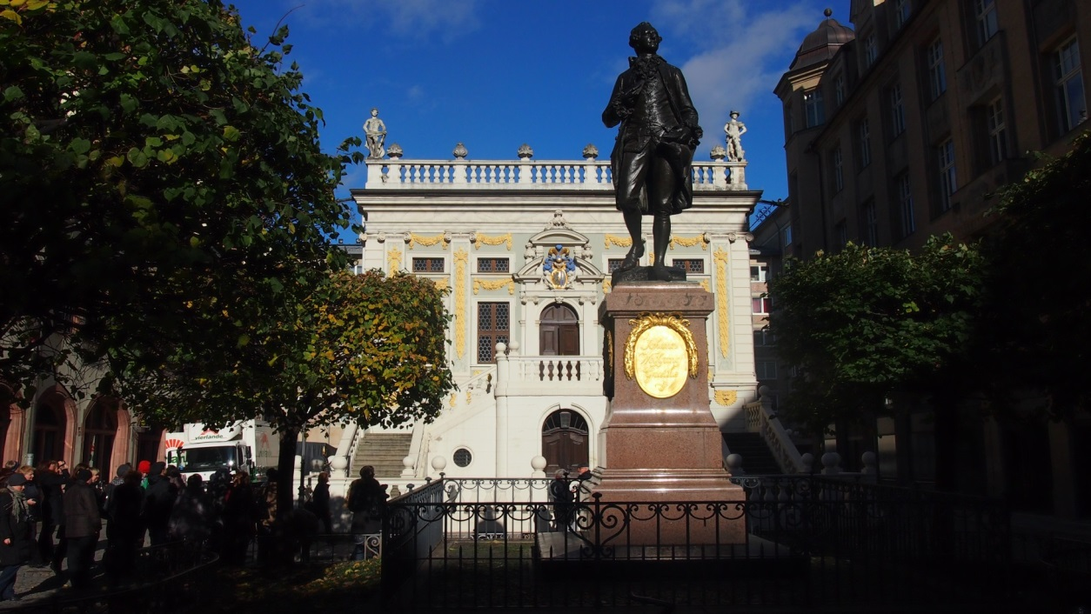
Памятник Иоганну Фольфгангу Гете в Лейпциге.
Фауст и Мефестофель.

Slide 7
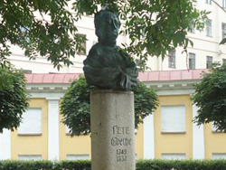
Памятник Гете в Петербурге.

Slide 8
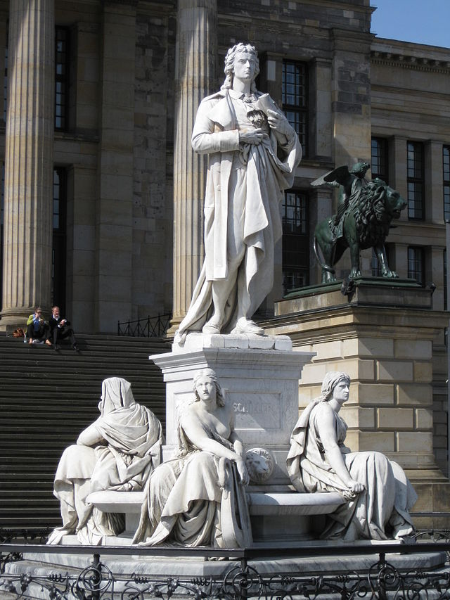
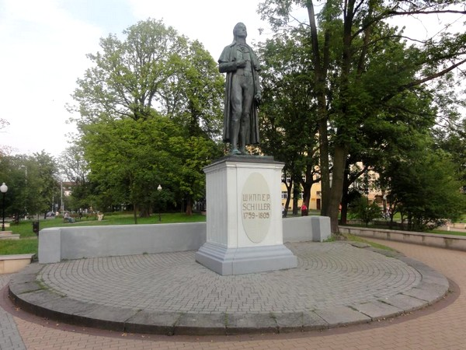
Памятники Шиллеру
в Берлине
в Калининграде

Slide 9
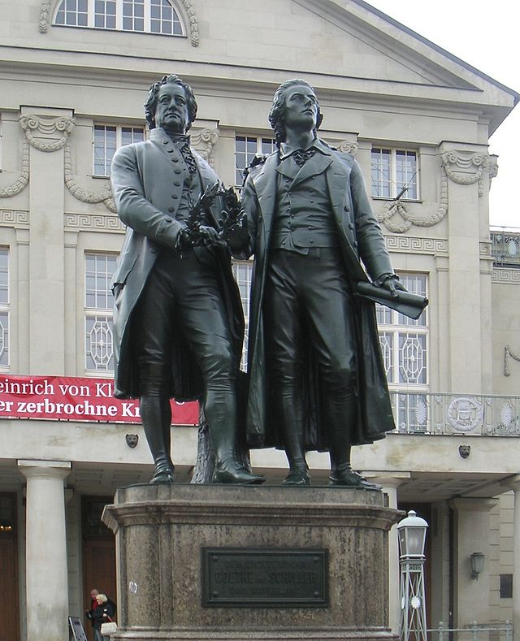
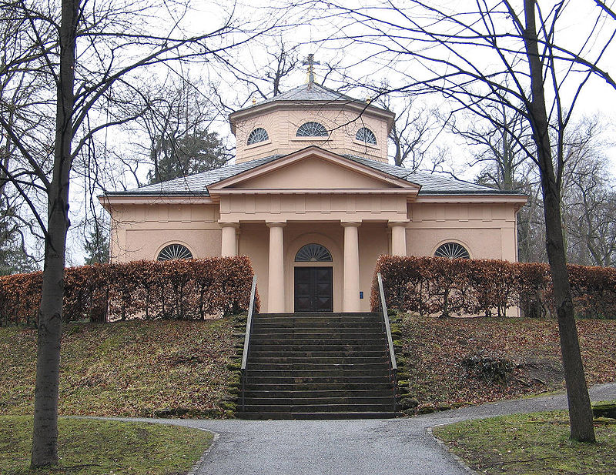
Памятник Гете и Шиллеру в Веймаре.
Усыпальница Гете и
Шиллера

Slide 10
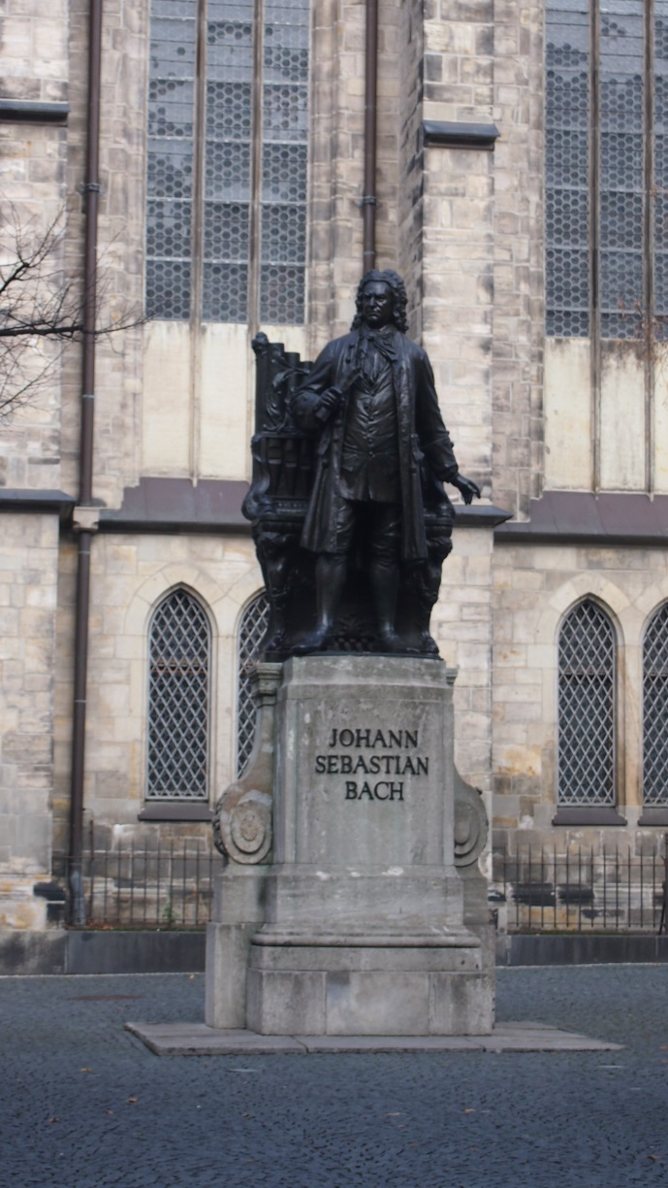
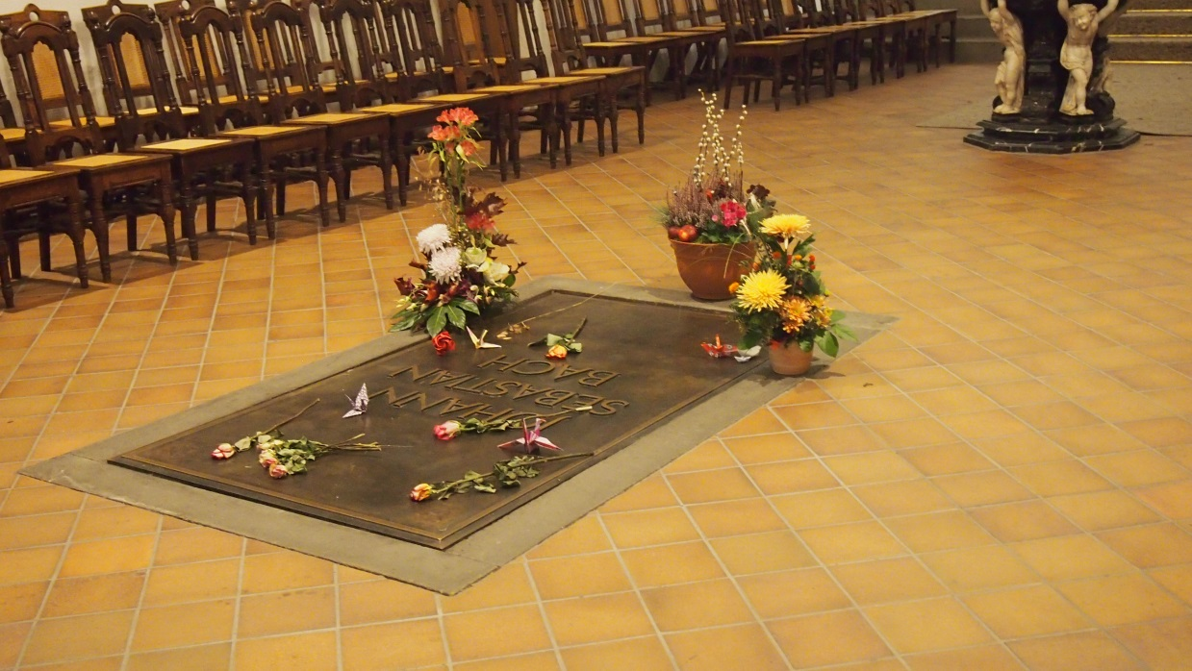
Иоганн Себастьян Бах.
Лейпциг

Slide 11
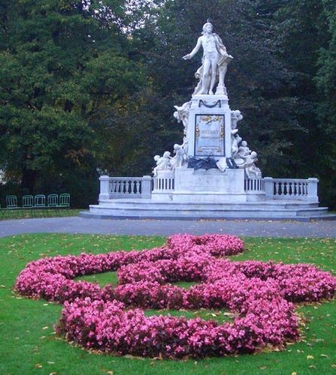
Вольфганг Амадей Моцарт. Вена.

Slide 12
5. Кому установлены памятники в России? Где?

